Slide 1
Муниципальное автономное дошкольное образовательное учреждение «Детский сад № 59» (МАДОУ № 59)
Адрес: 624005 Свердловская область, Сысертский район, п. Первомайский, ул. Восточная 20 – 3, тел. 8 (343-74) 43-365, https://59set.tvoysadik.ru
Профессиональное портфолио воспитателя
(2019 – 2022 г.г.)
Каминской Марины Маратовны

Slide 2

Каминская Марина Маратовна воспитатель МАДОУ № 59.
Образование высшее. Уральский Гуманитарный Институт города Екатеринбург, 2014 году, специальность «Психология», квалификация «Психолог. Преподаватель психологии»; профессиональная переподготовка по программе «Педагогика и методика дошкольного образования», квалификация «Воспитатель детей дошкольного возраста», ЧОУ ДПО «Академия бизнеса и управления системами», 2017 г.
Общий трудовой стаж 14 лет.
Стаж педагогической работы 4 года.
Стаж работы в данной должности 4 года.
Соответствие занимаемой должности, приказ № 32-ОД от 16.03.2021 г.

Slide 3
«Современные технологии образовательной деятельности»
Здоровьес-берегающие
(пальчиковые, артукуля-ционные, дыхательные гим-настики;подвижн. игры и др.)
Обучения образной речи
(обучение детей составлению сравнений , ТРИЗ, составление загадок)
Системно- деятельностного подхода
(детское экспериментирование и наблюдение)
Проблемно- игровые
(наблюдения за неживой и живой природой, игры- эксперименты с водой, песком, снегом, камешками и т.д.)
Игровые
(игры- инсценировки, игры Никитиных, игры Воскобовича;, блоки Дьенеша)
Диалогового общения
(беседы, разговоры)

Slide 4
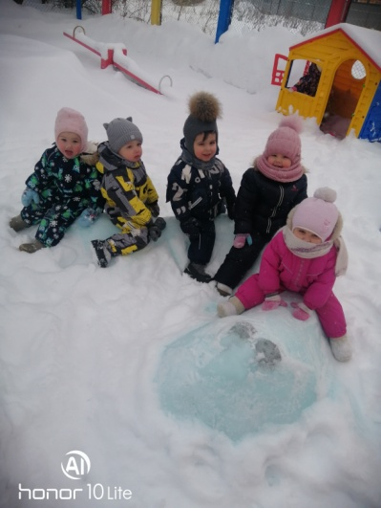
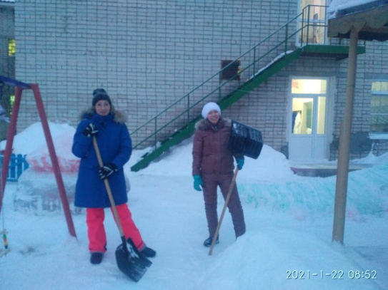
«Сотрудничество с родителями
(лицами их заменяющими)»
Консультации: «Адаптация ребенка в ДОУ», «Профилактика несчастных случаев на воде»; «Правила поведения на воде»; «Знай правила дорожного движения»; «Родители, помните: опасно!»; «Для чего нужна пальчиковая гимнастика»; «Осторожно! Лед!».
Папки – передвижки: ко дню 8 марта; ко дню победы – 9 мая; «Ах! Это лето!»; «Скоро- скоро Новый год!»; «С днем защитника Отечества!»; «Масленица»; «Этот день Победы..»; «Всероссийский день семьи, любви и верности»; «Права детей»; «Правила дорожного движения»; «Основы безопасности летом»; «День матери»; «Детская безопасность»; «Памятка для родителей: правила перевозки детей в автомобиля».
Совместно с родителями группы «Малыши- крепыши» организовали уютный участок для малышей: установили 2 качели, убрали клумбу, установили и покрасили забор. Организация родителей группы «Малыши- крепыши» для создания ярких снежных фигур на участке.
Организация родителей группы «Непоседы» в участии в съемках видео «Выпускной бал», а также в съемках в видео, посвященный к празднованию «Дню победы».

Slide 5
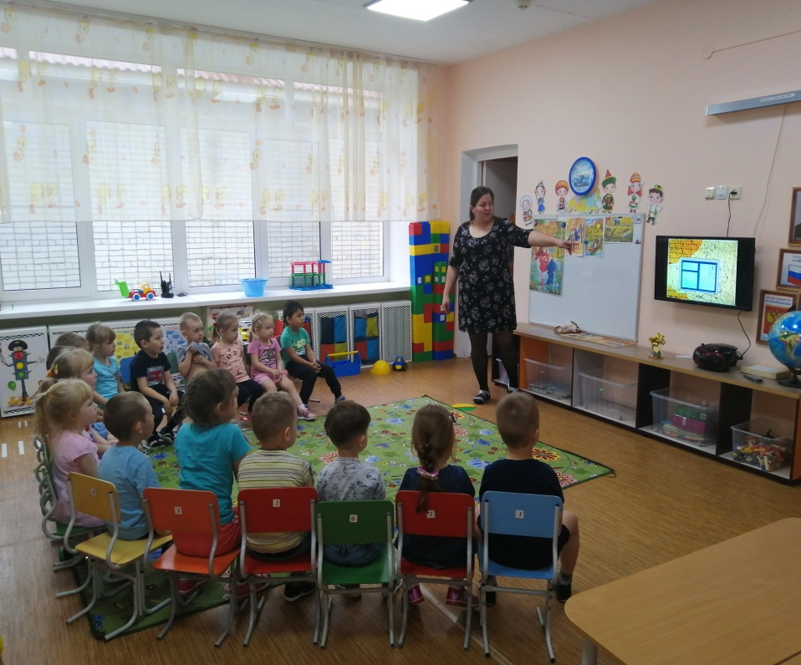
«Использование ИКТ»
показ видеороликов на занятиях: производство хлеба начиная с полей, круговорот воды в природе, марш полков и салюты на 9 мая, как появился праздник 8 марта, производство игрушек, мамы и детеныши, кто где живет, насекомые, цветы полевые, цветы садовые, правила поведения на воде, чрезвычайные ситуации (извержение вулкана, наводнения, землетрясения);
создание видеороликов: к 9му мая, выпускному, «Наша адаптация», « Наши веселые будние дни».

Slide 6
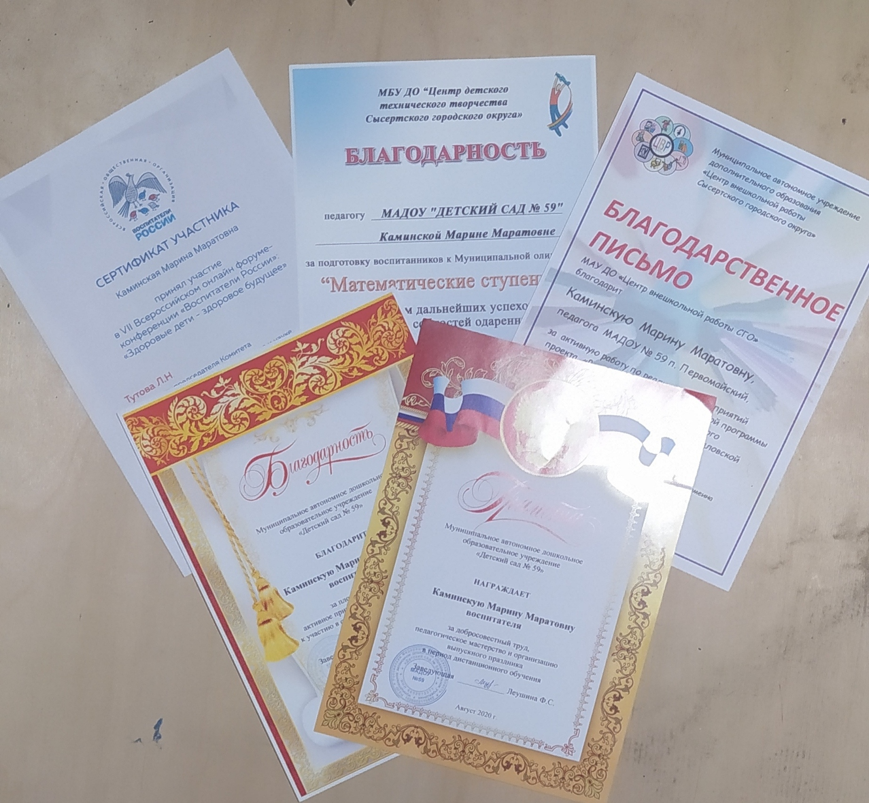
Общественное признание профессиональных успехов

Slide 7
Результаты освоения образовательной программы воспитанниками подготовительной к школе группы «Непоседы»

Slide 8
Степень адаптации в первой группе раннего развития
«Малыши- крепыши»

Slide 9
Тема самообразования «Развитие речевой активности у детей раннего возраста при помощи пальчиковых игр и упражнений»
Цели: - формирование у детей раннего возраста основ речевой активности на основе пальчиковых игр и упражнений;
- создание условий для развития речевой активности у детей посредством пальчиковых игр и упражнений.

Slide 10
Задачи:
Работа с детьми
Развивать интерес у детей раннего возраста к пальчиковым играм и упражнениям.
Формировать у детей основы речевой активности на основе пальчиковых игр и упражнений, пополнение словарного запаса слов.
Развивать инициативу и желание применять пальчиковые игры и упражнения в повседневной деятельности, в различные режимные моменты.
Формировать умение использовать пальчиковый театр в процессе пальчиковой игры.
Развивать тонкие движения пальцев и кистей рук, их координацию, навыки ручной умелости.
Стимулировать зрительное и слуховое восприятие.

Slide 11
Задачи:
Работа с родителями
Сформировать систему активного взаимодействия с родителями воспитанников с целью обогащения игрового опыта, речевой активности ребенка.
Повысить уровень психолого-педагогической компетентности родителей в данной теме.
Создать в семье благоприятные условия для развития речи ребёнка, учитывая опыт детей, приобретённый в детском саду (использование в домашних условиях пальчиковых игр).
Участие родителей в пополнении РППС группы.

Slide 12
Развитие детей по развитию речи у детей раннего возраста при помощи пальчиковых игр и упражнений по результатам педагогической диагностики за октябрь 2020- март 2021 г.г.

Slide 13
Дидактические и методические материалы
- Конспекты по образовательной деятельности:
По физическому развитию: конспект занятия для подготовительной группы; конспект занятия для первой ранней группы развития «Прогулка по лесу с Мишкой».
По художественно – эстетическому развитию: конспект для средней группы «Сказочная снежинка»; составление технологической карты «Бабочка- красавица».
По речевому развитию: конструкт для старшей группы «Дружно, весело с охотой быстро справимся с работой!».
По познавательному развитию: конспект для старшей группы «Волшебница- вода».
По социально-коммуникативному развитию: конспект для младшей группы «Давай дружить!», «В гости к ежику».

Slide 14
Дидактические и методические материалы
- Сценарии развлечений, праздников:
«8 марта в подготовительной группе», «23 февраля в подготовительной группе», «Осень в деревне» для средней группы, «День знаний с Мишкой» в младшей группе.
- Картотеки:
«Беседы на каждый день», «Пальчиковая гимнастика», «Игры и упражнения по развитию речи»; картотека дидактических игр для младшего и старшего дошкольного возраста.

Slide 15
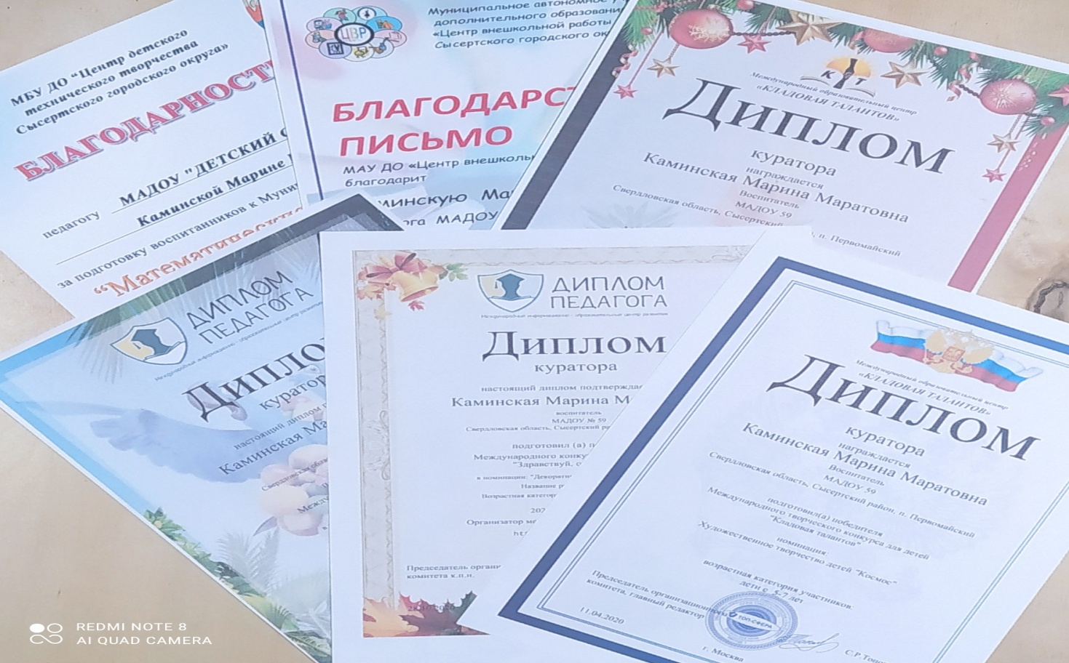
Участие воспитанников в творческих конкурсах, фестивалях

Slide 16
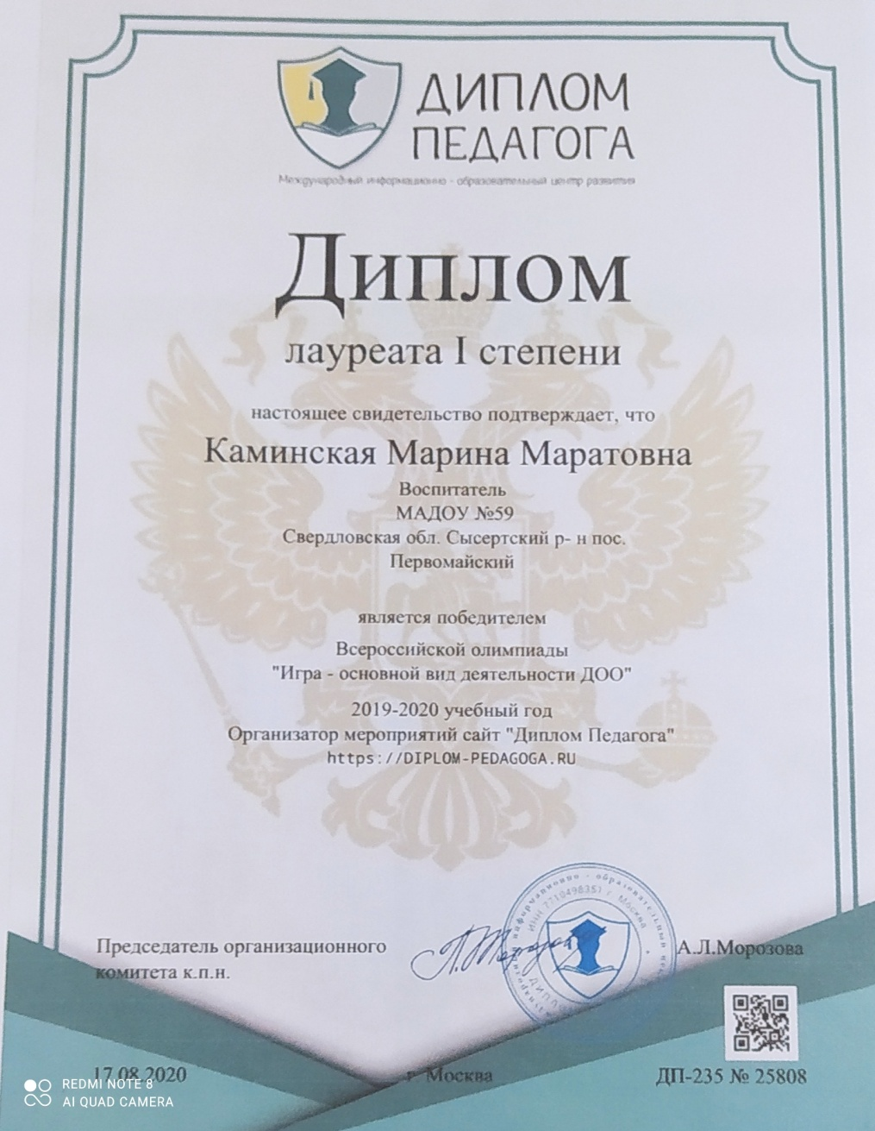
Участие в профес-сиональных конкурсах

Slide 17
Участие в работе методических объединений педагогических работников
Дата | Форма | Содержание
Март 2019 год | Слушатель | «Игровой стрейчинг, нетрадиционные приемы развития мелкой моторики у дошкольников», « Современные здоровьесберегающие технологии ФГОС ДОУ и современные требования к организации взаимодействия взрослого и ребенка в условиях детского сада».
Ноябрь 2019 год | Слушатель | «Развитие интеллектуальных способностей у детей дошкольного возраста с использованием современных развивающих технологий».
Февраль 2021 год | Участник | «Развитие речи детей раннего возраста посредством использования малых форм фольклора».

Slide 18
Опыт практических результатов профессиональной деятельности
Учебный год | Форма | Тема мероприятия
Апрель 2019 г. | Показ открытого занятия по развитию речи в старшей группе | «Формирование устной речи и навыков речевого общения дошкольников посредством обогащения активного словаря, развития связной, грамматически правильной диалогической речи»
Февраль 2021 г. | Участие в работе методических объединений педагогических работников. Презентация. Картотека. | «Развитие речи детей раннего возраста посредством использования малых форм фольклора»
Март 2021 г. | Показ открытого занятия по познавательному развитию через опытно- исследовательскую деятельность | «Песок. Свойства песка»
Март 2021 г. | Консультация для педагогов ДОУ | «Нетрадиционные пальчиковые игры как средство развития речи дошкольников»

Slide 19
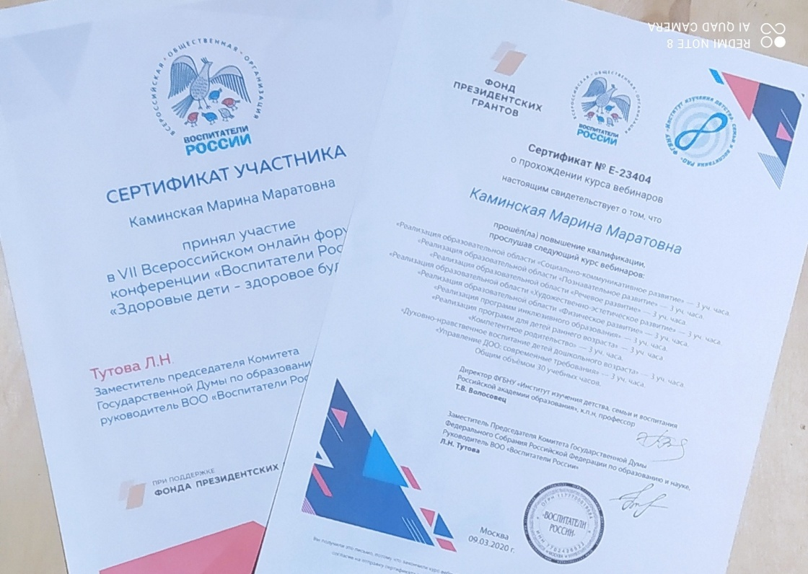
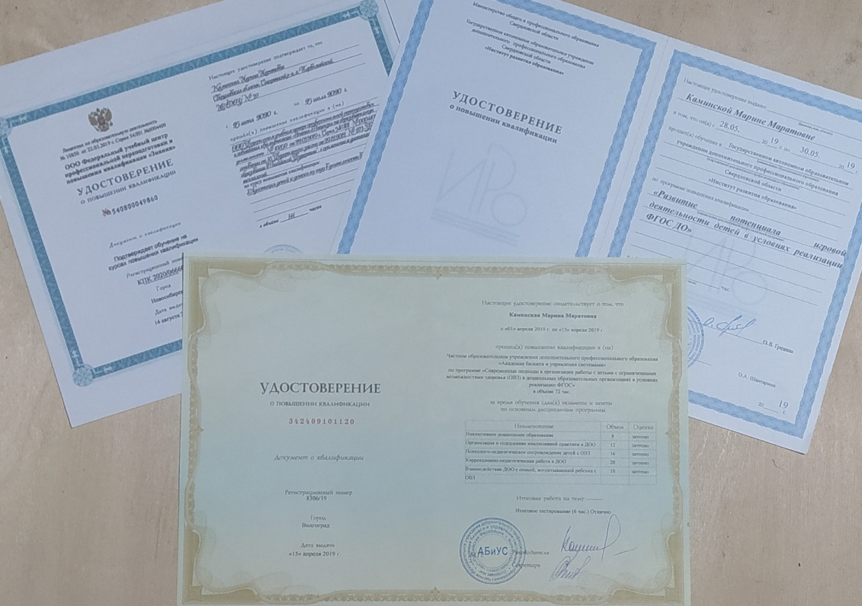
Повышение уровня профессиональной квалификации

Slide 20
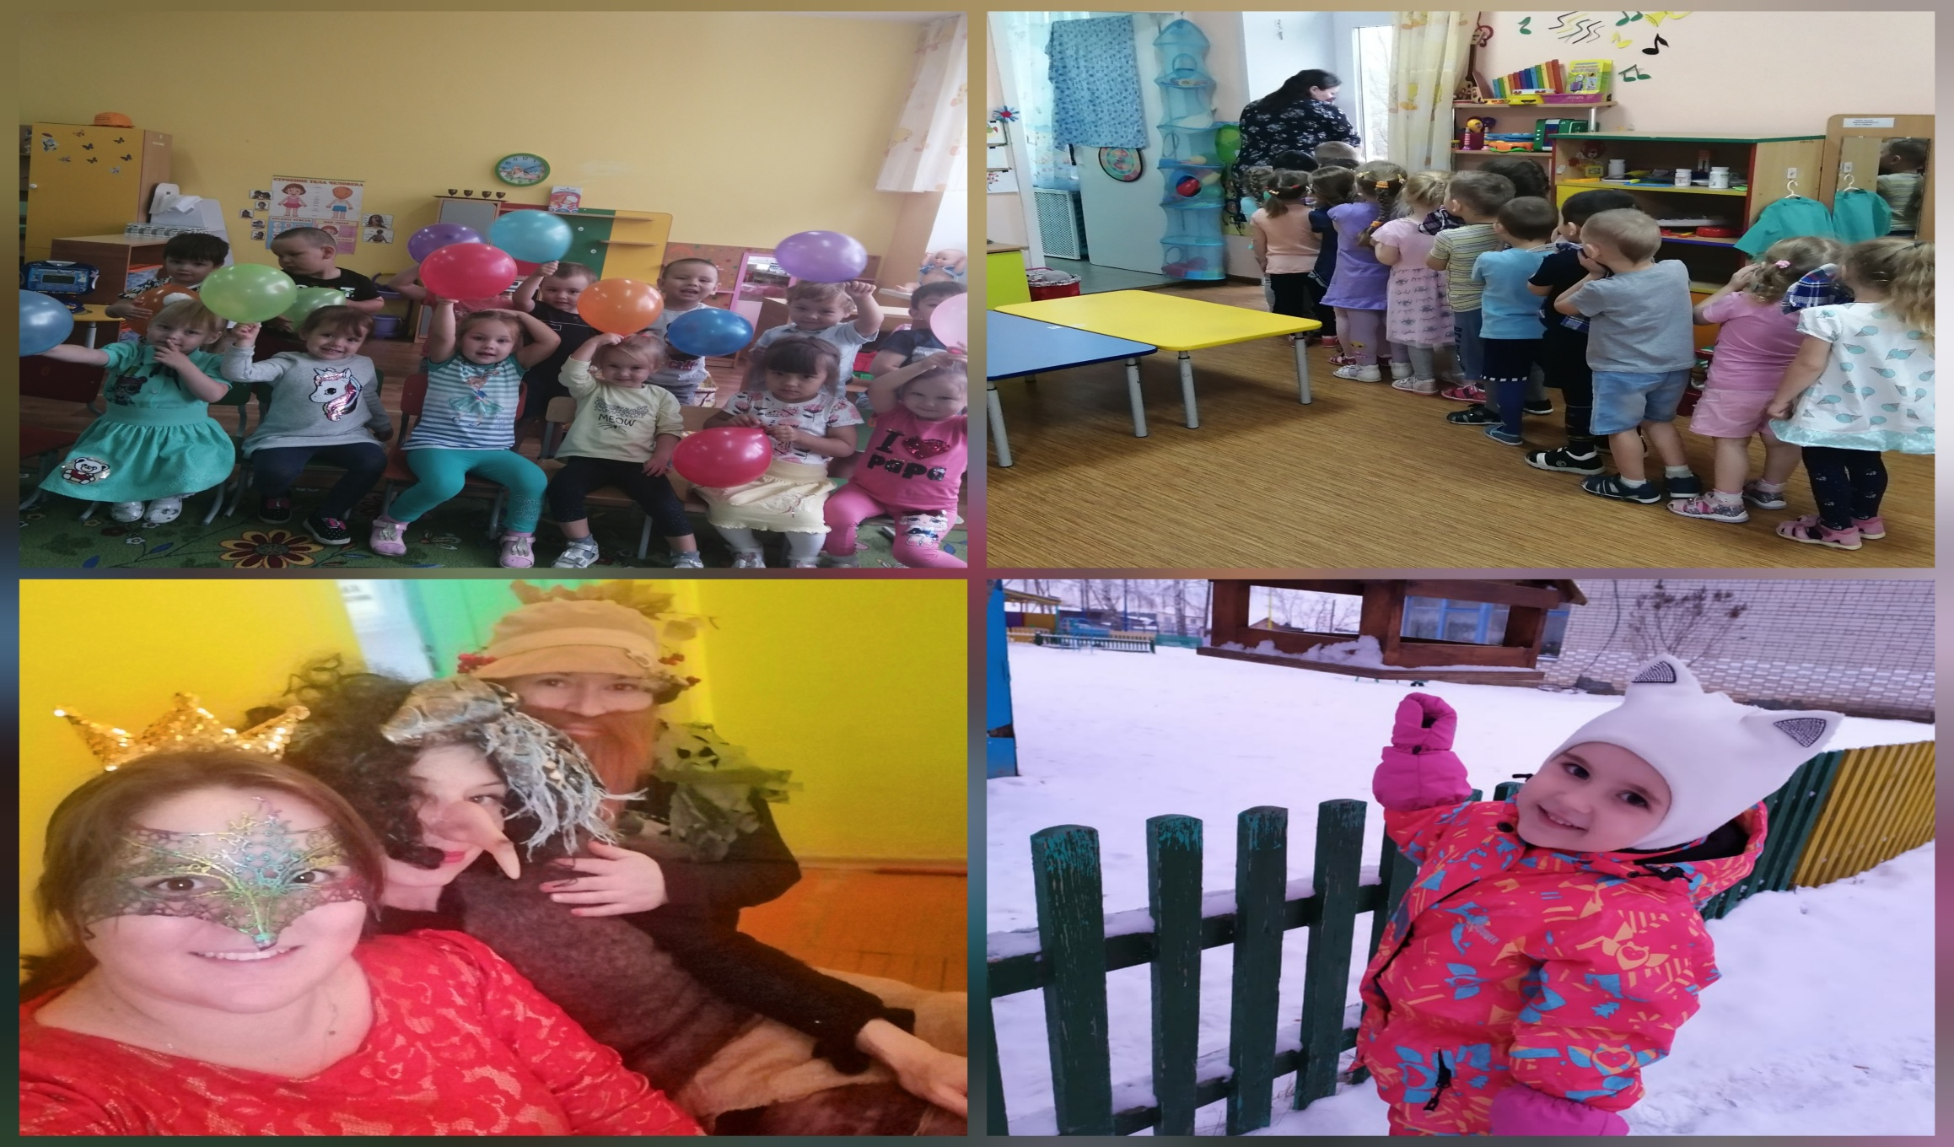

Slide 21
Спасибо за внимание!

